Slide 1
01001011
01101100
EGC5310
Tópicos Especiais em Ciência de Dados VI
00110101
01110100
PROJETO PEDAGÓGICO
01000101
Estruturas de Dados e Algoritmos
para Manipulação de Dados
10101100
01100111
Ciência de Dados · 2026/2 · 72 h-aula
00101101
Prof. Vinicius Ramos
01011010
01001101
00111100
01101001
EGC5310 · Apresentação da Disciplina
01 / 09

Slide 2
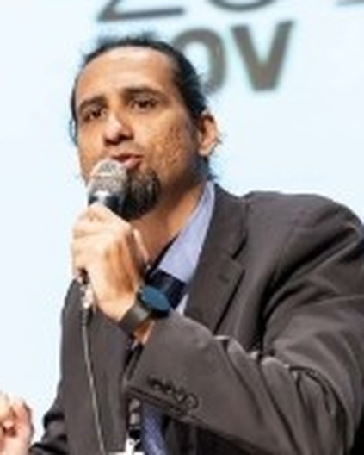
PROFESSOR
Prof. Vinicius Ramos
E-MAIL
v.ramos@ufsc.br
WEB
viniciusramos.pro.br
Professor do Departamento de Engenharia do Conhecimento (EGC) / UFSC
Doutor em Engenharia de Sistemas e Computação (COPPE/UFRJ e TU/e)
Pesquisas em Tecnologias Educacionais Inteligentes, Analítica de Aprendizagem, Mineração de Dados Educacionais, Ensino de Computação e Aprendizado de Máquina Aplicado
Entusiasta das Tecnologias Open-source e Livres
EGC5310 · Apresentação da Disciplina
02 / 09

Slide 3
O QUE VAMOS ESTUDAR?
REPRESENTAR
→
ORGANIZAR
→
RECUPERAR
→
TRANSFORMAR
→
PROCESSAR
Estruturas de Dados
+
Algoritmos
+
Análise de Desempenho
Não estudaremos estruturas de dados isoladamente; elas surgirão como
respostas para problemas concretos.
EGC5310 · Apresentação da Disciplina
03 / 09

Slide 4
AO FINAL DA DISCIPLINA
1
Problema
2
Operações sobre os dados
3
Alternativas
Uma solução correta nem sempre é a solução mais adequada.
4
Implementação
5
Experimentação
6
Justificativa técnica
EGC5310 · Apresentação da Disciplina
04 / 09

Slide 5
COMO SERÃO AS AULAS?
PROBLEMA
→
DISCUSSÃO
→
CÓDIGO
→
EXPERIMENTO
→
ANÁLISE
→
NOVA DECISÃO
Não existe separação rígida entre teoria e prática.
A semana é a unidade didática.
Cada encontro integra discussão, programação e experimentação.
FERRAMENTAS E FORMATO
Python · Google Colab · Trabalho individual · Duplas ou trios
EGC5310 · Apresentação da Disciplina
05 / 09

Slide 6
COMO ACOMPANHAR A DISCIPLINA?
AVA
Google Colab
GitHub
PONTO OFICIAL — AGORA
AMBIENTE DE TRABALHO — AGORA
EVOLUÇÃO FUTURA
Comunicação oficial
Materiais
Orientações
Links
Notebooks
Programação
Experimentos
Será incorporado posteriormente como repositório oficial do projeto pedagógico.
→
→
Para começar, não é necessário instalar Python ou Jupyter.
EGC5310 · Apresentação da Disciplina
06 / 09

Slide 7
AVALIAÇÃO
P1
P2
AE
EI
30%
30%
20%
20%
P1 — Prova 1
P2 — Prova 2
AE — Atividades Experimentais
EI — Estudo Integrador
MF = 0,30(P1) + 0,30(P2) + 0,20(AE) + 0,20(EI)
MF ≥ 6,0
EGC5310 · Apresentação da Disciplina
07 / 09

Slide 8
COMO FUNCIONA A APROVAÇÃO?
APROVAÇÃO
FREQUÊNCIA
RECUPERAÇÃO
MF ≥ 6,0
75%
SEM REC
mínima obrigatória
A disciplina possui predominância de atividades práticas, razão pela qual não prevê recuperação.
EGC5310 · Apresentação da Disciplina
08 / 09

Slide 9
LINHA DO TEMPO DO SEMESTRE
Início da disciplina
P2
Estudo Integrador
13–14/08
12–13/11
26/11–04/12
24–25/09
19–20/11
10–11/12
P1
Desafio Integrador
Encerramento
As datas são apoio visual — confira a versão final do Plano de Ensino antes do uso definitivo.
EGC5310 · Apresentação da Disciplina
09 / 09

